Slide 1
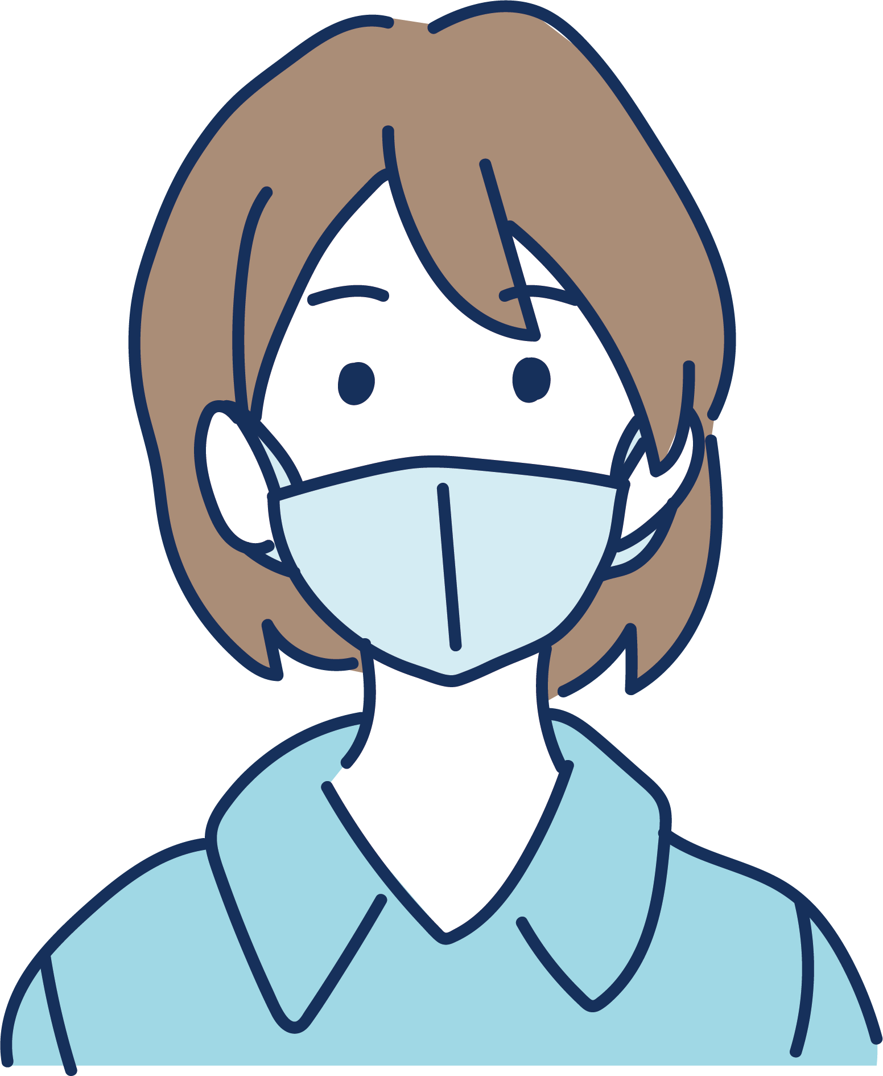
患者様へのお願い
・咳症状のある方は診療所内で
マスクを外さないようにしてください
・無症状の方も、接触感染を防止の為に、
肩から上に手を持って行かないようにしてください
何卒ご理解とご協力のほどよろしくお願いいたします。

